Slide 1




令和７年10月29日に「安衛則」、「電離則」、「特別教育規程」が改正されました。
一部規定は令和８年４月１日または令和９年10月１日から順次施行されます。
ボックス型エックス線装置を
安全に使用するために
教育ツールのご紹介

Slide 2


近年、さまざまな産業分野でボックス型エックス線装置の普及が進んでいます。それに伴って、エックス線に
関する知識が乏しい労働者が操作することも考えられるため、エックス線装置等に関する特別教育の対象
とはならない労働者へのエックス線やエックス線装置の危険性を学ぶ機会の創出が求められています。
放射線は、大量に受けると人の健康に影響を及ぼします。そのため、エックス線装置を取り扱う業務に従事
する人の労働災害を防止するために特別教育が実施されています。ボックス型エックス線装置は、管理区域
が装置の内部にあり、外部への漏えい線量も微量です。このため装置の利用にあたって、労働者は
特別教育を受講する必要はなく、エックス線作業主任者の選任も必要ありません。
しかし、放射線が人の健康に影響を及ぼすものである以上、特別教育の受講対象者でなくても、ボックス型
エックス線装置を使用する労働者、同装置が設置されている事業場で放射線業務ではない業務に従事する
労働者にも放射線に関する基本的な情報を伝え、業務に潜む危険性や装置の取り扱いなどを理解してもらう
ことは必要です。
このパンフレットでご紹介する教育ツールは、工業用等のボックス型エックス線装置を使用する労働者で
特別教育を要しない人、または工業用等のボックス型エックス線装置のある職場で放射線業務でない
業務に従事する人を対象にしたものです。ここで紹介した教育ツールを使用して、ボックス型エックス線装置
のある職場で働く労働者の皆さん全員が安全で健康に働くことができる作業環境づくりを推進して頂ければ
幸いです。
電離則
平成13年 基発第253号 第３の３の（６）
……実効線量が3月間につき1.3ミリシーベルトを超えないものについては、当該装置の
外側には管理区域が存在しないものとして取り扱って差し支えないこと……労働者に対し
ては、安全衛生教育等において、放射線の人体への影響、及び被ばくを防止するための
装置の安全な取扱い等について周知させること。
エックス線装置のある職場で働く人たち全員が
エックス線及びエックス線装置の取扱い等について正しい知識を持つことは必要
事業者が安全衛生活動に積極的に取り組むことは、作業者の安全と健康確保にとどまらず
仕事の質の向上、企業のイメージアップ、人材確保という効果も期待できる
コスト削減・
抑制
作業者の
やる気が向上
安全教育
実施
仕事の質・生産性の向上
雇入れ時・作業内容変更時の教育

Slide 3
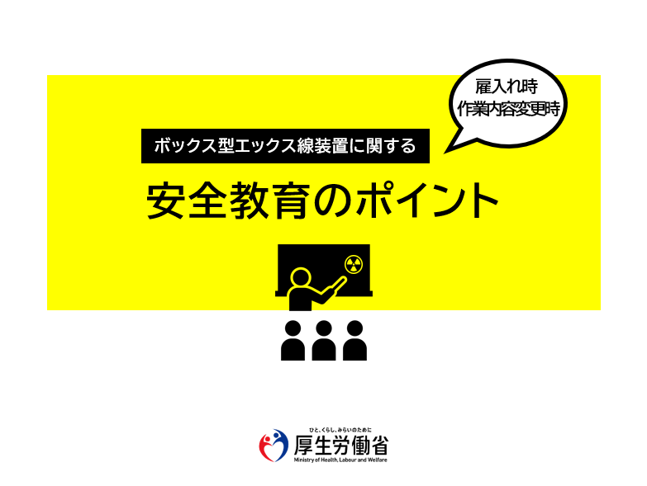

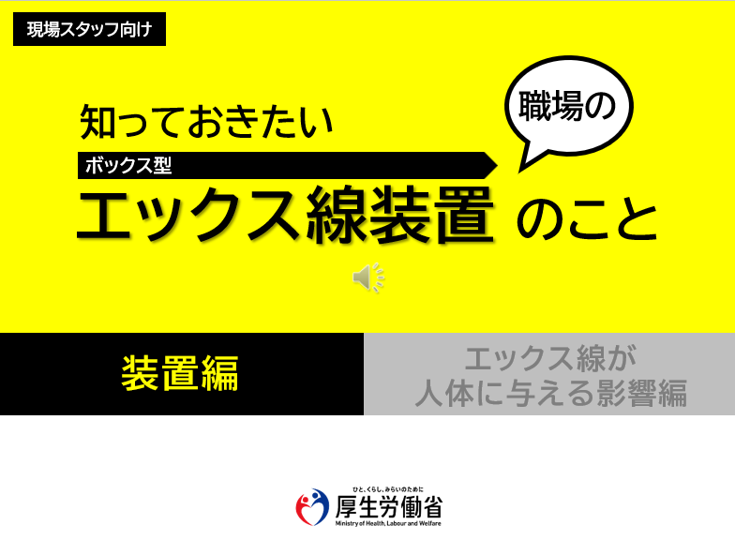
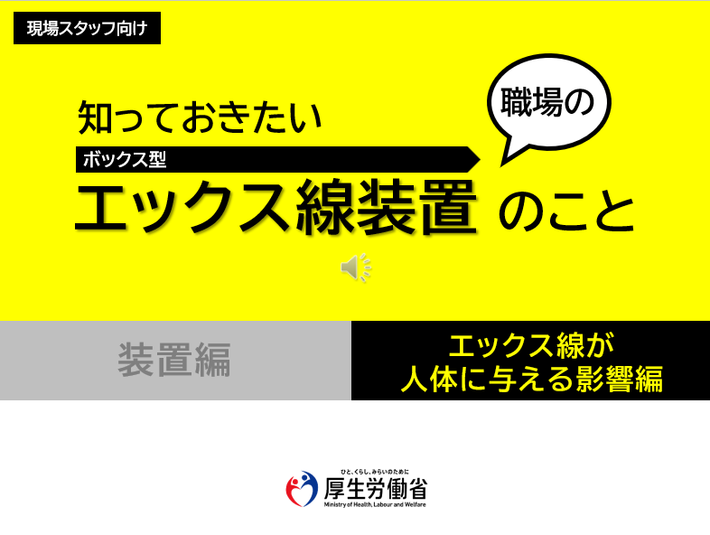

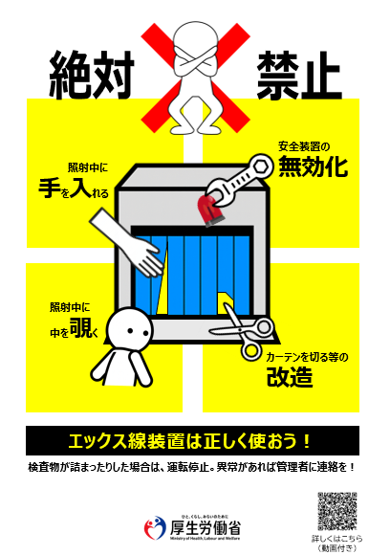
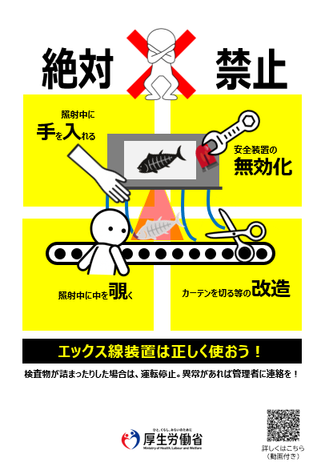
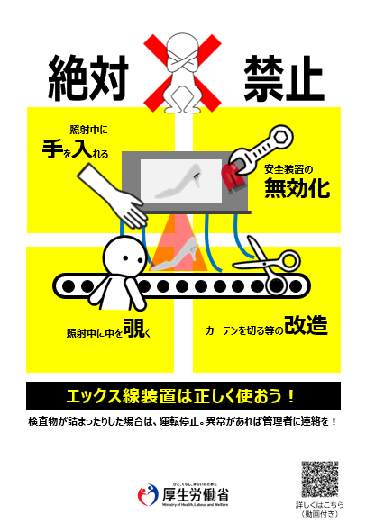
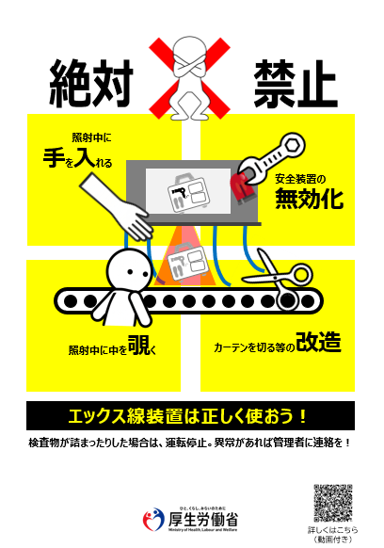
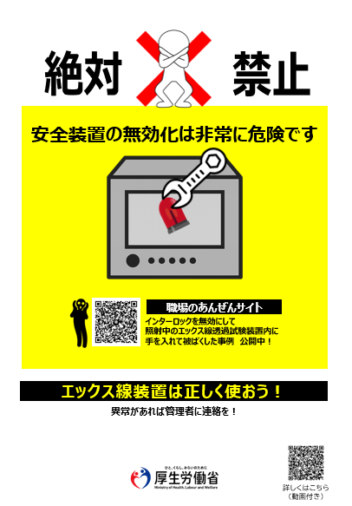
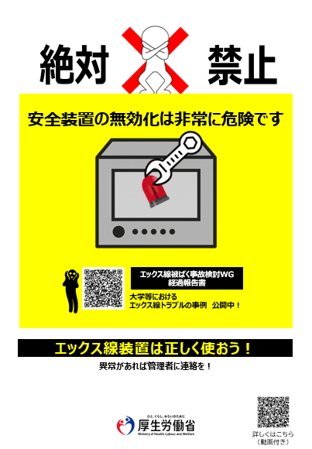
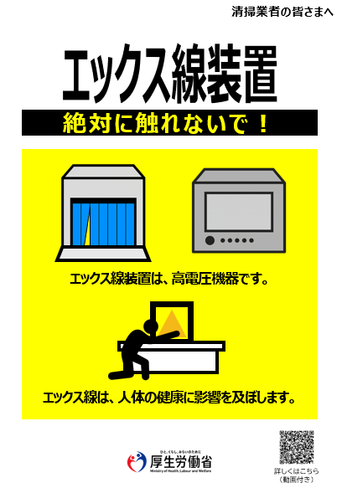
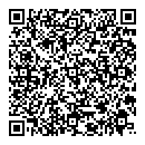
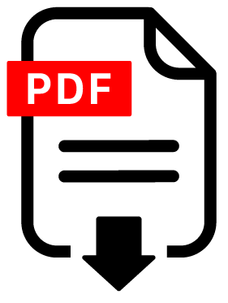
ボックス型エックス線装置を安全に使用するための教育ツール
事業者・管理者向け
■安全教育実施のポイント
特別教育の受講対象以外の労働者への教育方法を紹介しています。
●教育できる人がいない／時間的余裕がない場合の教育法
●放射線及びエックス線装置について体系的に学ばせたい場合の教育法
●放射線について詳しく知りたい人への教育法
労働者向け
■短編動画と配布用スライド
装置編 （約3分）
エックス線が人体に与える影響編 （約5分）
●放射線の種類と特徴
●エックス線装置の種類と構造、用途
●使用上の注意点
●禁止行為 ほか
●放射線の種類と特徴、単位
●自然放射線と人工放射線
●私たちが1年間に被ばくする量
●放射線が人体に及ぼす影響 ほか
■注意喚起用・壁張りポスター
汎用版
食品工場向け
アパレル工場向け
保安検査場向け
製造業向け
研究機関向け
清掃業者向け
上記ツールのダウンロードはこちら
https://www.mhlw.go.jp/stf/seisakunitsuite/bunya/koyou_roudou/roudoukijun/anzen/0000186714_00001.html

Slide 4
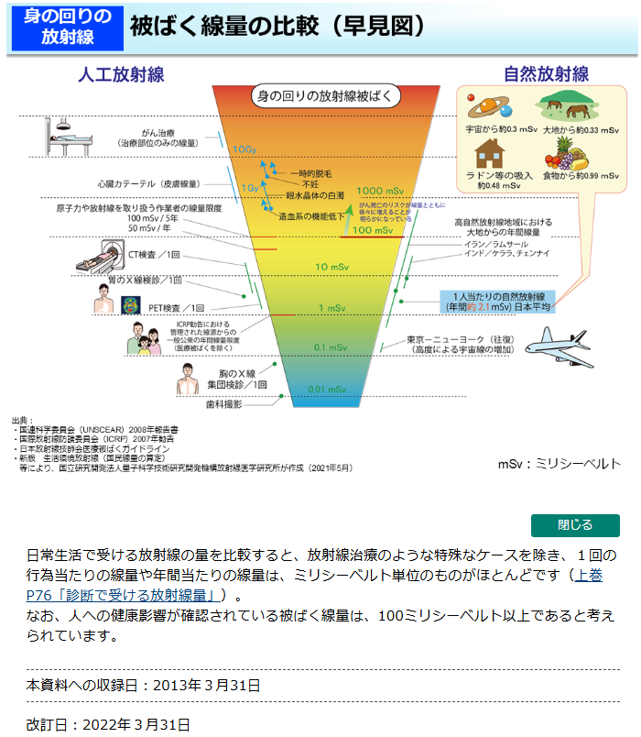
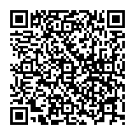
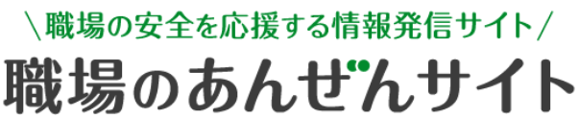
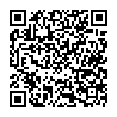
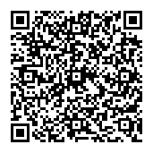
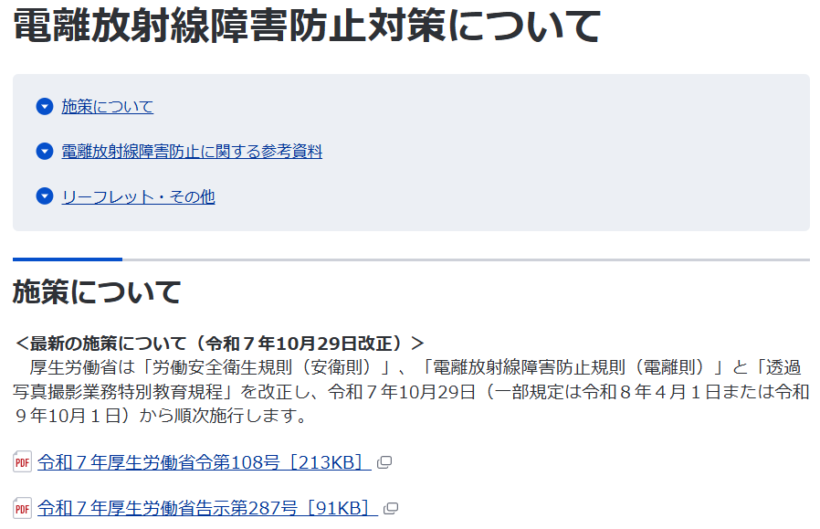
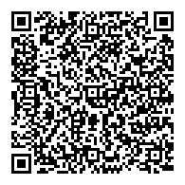
参考資料
放射線による健康影響等に関する統一的な基礎資料 （令和6年度版）
環境省が放射線に関する正確で分かりやすい情報を提供するために作成している資料（上下2巻※）。放射線の基礎知識や健康影響、東京電力福島第一原発事故後の状況など、関係省庁が発信する情報を集約（毎年データ更新や最新情報の見直しを実施）。専門家向け資料としても活用されています。
※上巻 「放射線の基礎知識と健康影響」 下巻 「東京電力福島第一原発事故とその後の推移（省庁等の取組）」
上巻 「放射線の基礎知識と健康影響」
第1章 | 放射線の基礎知識
第2章 | 放射線による被ばく
第3章 | 放射線による健康影響
第4章 | 防護の考え方
第5章 | 国際機関による評価
第6章 | 事故の状況
第7章 | 環境モニタリング
第8章 | 食品中の放射性物質
第9章 | 事故からの環境再生に向けた取組
第10章 | 健康管理
1テーマ1ページ構成。必要な部分だけ
ダウンロードして、そのまま教材として活用可能
https://www.env.go.jp/chemi/rhm/current/kisoshiryohtml.html
労働災害統計 エックス線事例
エックス線被ばく事故検討WG経過報告書
インターロックを無効にして照射中のエックス線透過試験装置内に手を入れて被ばくした事例 公開中！
大学等におけるエックス線トラブルの事例 公開中！
https://anzeninfo.mhlw.go.jp/anzen_pg/sai_det.aspx?joho_no=100746
https://www.jhps.or.jp/upimg/files/progress_report.pdf
電離放射線障害防止対策について
https://www.mhlw.go.jp/stf/seisakunitsuite/bunya/koyou_roudou/roudoukijun/anzeneisei29/0000186714_00002.html

